Slide 1
ΚΛΙΜΑΤΙΚΗ ΑΛΛΑΓΗ ΣΤΗΝ ΚΥΠΡΟ Πολιτικές και μέτρα για (i) τη μείωση εκπομπών αερίων του θερμοκηπίου και (ii) την προσαρμογή
Δρ. Θεόδουλος Μεσημέρης
Τμήμα Περιβάλλοντος
Υπουργείο Γεωργίας, Αγροτικής Ανάπτυξης και Περιβάλλοντος
Notes:
Goodmorning ladies and gentlemen
In my presentation today I will deal with two important issues at national level planning, mitigation and adaptation

Slide 2
Συμφωνία των Παρισίων
Notes:
The Paris agreement is the latest international agreement at international level regarding climate change
The Paris Agreement was adopted in 2015
The Paris Agreement builds upon the Convention and for the first time brings all nations into a common cause to undertake ambitious efforts to combat climate change and adapt to its effects, with enhanced support to assist developing countries to do so.

Slide 3
Η Συμφωνία των Παρισίων
Μετριασμός και προσαρμογή
Συμφωνία των Παρισίων 2015
Προσπάθεια διατήρησης της παγκόσμιας θερμοκρασία του αιώνα κάτω από 2οC
Ενίσχυση της ικανότητας των χωρών να αντιμετωπίζουν τις δυσμενείς επιπτώσεις της κλιματικής αλλαγής - ΠΡΟΣΑΡΜΟΓΗ
Υποστήριξη και προώθηση της περιφερειακής και διεθνής ΣΥΝΕΡΓΑΣΙΑΣ
Οι παγκόσμιες εκπομπές πρέπει να κορυφωθούν το συντομότερο δυνατό -ΜΕΤΡΙΑΣΜΟΣ
Εκδήλωση για την Ημέρα Περιβάλλοντος | Βουλή των Αντιπροσώπων | 6 Ιουνίου 2018
Notes:
The Paris Agreement central aim is to strengthen the global response to the threat of climate change by keeping a global temperature rise this century well below 2 degrees Celsius above pre-industrial levels and to pursue efforts to limit the temperature increase even further to 1.5 degrees Celsius.
Additionally, the agreement aims to strengthen the ability of countries to deal with the impacts of climate change.
To reach these ambitious goals, appropriate financial flows, a new technology framework and an enhanced capacity building framework will be put in place, thus supporting action by developing countries and the most vulnerable countries, in line with their own national objectives.
The Agreement also provides for enhanced transparency of action and support through a more robust transparency framework.

Slide 4
Μετριασμός – Μείωση εκπομπών αερίων του θερμοκηπίου

Slide 5
Η Συμφωνία των Παρισίων
Μετριασμός | Ευρωπαϊκή Ένωση
Η ΕΕ βρίσκεται στην πρώτη γραμμή των διεθνών προσπαθειών για μια παγκόσμια συμφωνία για το κλίμα
Η πρώτη μεγάλη οικονομία που υπέβαλε την συνεισφορά της στη νέα συμφωνία τον Μάρτιο του 2015
Στόχος μείωσης των εκπομπών κατά τουλάχιστον 40% έως το 2030
Εκδήλωση για την Ημέρα Περιβάλλοντος | Βουλή των Αντιπροσώπων | 6 Ιουνίου 2018
Notes:
EU has been at the forefront of international efforts towards a global climate deal
The first major economy to submit its intended contribution to the new agreement in March 2015 was the EU
The target submitted is to reduce emissions by at least 40% by 2030

Slide 6
Η Συμφωνία των Παρισίων
Μετριασμός | Ευρωπαϊκή Ένωση
Σύστημα Εμπορίας Εκπομπών (ETS)
(σε σχέση με το 2005, 2,34 Gt)
Στόχος μείωσης εκπομπών ΕΕ
(σε σχέση με το 1990)
(5,63 Gt)
Τομείς εκτός ETS
(σε σχέση με το 2005, 2,85 Gt)
2020 - 21% -10%
(1,82 Gt) (2,62 Gt)
-20%
(4,44 Gt)
2030 - 43% -30%
(1,33 Gt) (2,02 Gt)
-40%
(3,35 Gt)
Εκδήλωση για την Ημέρα Περιβάλλοντος | Βουλή των Αντιπροσώπων | 6 Ιουνίου 2018
Notes:
The 2020 package is a set of binding legislation to ensure the EU meets its climate and energy targets for the year 2020.
The package sets three key targets: 20% cut in greenhouse gas emissions (from 1990 levels), 20% of EU energy from renewables and 20% improvement in energy efficiency.
The targets were set by EU leaders in 2007 and enacted in legislation in 2009.
The EU emissions trading system is the EU's key tool for cutting greenhouse gas emissions from large-scale facilities in the power and industry sectors, as well as the aviation sector.
The ETS covers around 45% of the EU's greenhouse gas emissions.
In 2020, the target is for the emissions from these sectors to be 21% lower than in 2005.
This covers the sectors not in the ETS – accounting for some 55% of total EU emissions – such as: agriculture, waste, transport.
EU countries have taken on binding annual targets until 2020 for cutting emissions in these sectors (compared to 2005), under the "Effort-sharing decision".
The targets differ according to national wealth – from a 20% cut for the richest countries to a maximum 20% increase for the least wealthy.
The 2030 climate and energy framework sets three key targets for the year 2030: At least 40% cuts in greenhouse gas emissions (from 1990 levels), At least 27% share for renewable energy, At least 27% improvement in energy efficiency
The framework was adopted by EU leaders in October 2014. It builds on the 2020 climate and energy package.
It is also in line with the longer term perspective set out in the Roadmap for moving to a competitive low carbon economy in 2050, the Energy Roadmap 2050 and the Transport White Paper.
To achieve the at least 40% target:
EU emissions trading system (ETS) sectors would have to cut emissions by 43% (compared to 2005) – to this end, the ETS has been reformed and strengthened
non-ETS sectors would need to cut emissions by 30% (compared to 2005) – this needs has been translated into individual binding targets for Member States.

Slide 7
Η Συμφωνία των Παρισίων
Μετριασμός | Ευρωπαϊκή Ένωση| Εθνικοί Στόχοι
Σύστημα Εμπορίας Δικαιωμάτων Εκπομπών (ΣΕΔΕ)
(σε σύγκριση με το 2005)
Τομείς εκτός ΣΕΔΕ
(σε σύγκριση με το 2005)
Στόχος της ΕΕ
(σε σχέση με το 1990)
2020 - 21% -10%
-20%
Κύπρος ανά εγκατάσταση -5%
2030 - 43% -30%
-40%
Κύπρος ανά εγκατάσταση -24%
Εκδήλωση για την Ημέρα Περιβάλλοντος | Βουλή των Αντιπροσώπων | 6 Ιουνίου 2018
Notes:
ESD
The national emission targets for 2020 have been set on the basis of Member States’ relative wealth (measured by Gross Domestic Product per capita). They range from a 20% emissions reduction by 2020 (from 2005 levels) for the richest Member States to a 20% increase for the least wealthy one.
Cyprus’ national emission target has been set as 5% reduction by 2020 (from 2005 levels).
For 2030, Cyprus’ national emission target has been set as 24% reduction by 2030 (from 2005 levels).

Slide 8
Η Συμφωνία των Παρισίων
Μετριασμός | Προβλέψεις & Εθνικοί Στόχοι
Εκδήλωση για την Ημέρα Περιβάλλοντος | Βουλή των Αντιπροσώπων | 6 Ιουνίου 2018
Notes:
Both in the 2020 and 2030 policies, the national target is translated into annual allocations.
The assessment on the progress is annual. In case a member state has emissions lower than its allocation it can carry over to later years or sell allowances to other member states. In case the emissions are higher than its allocation, the member state can choose to use allocation for later years upto a certain limit, or buy from other member state.
In this graph you can see the allocation for the period 2013-2020, the expected allocation for 2021-2030 based on our projections and the actual projections of national emissions.
As you can see, the policies have to be strengthened if Cyprus is going to meet its targets for 2030.

Slide 9
Μετριασμός
Παρούσες Πολιτικές & Μέτρα μείωσης εκπομπών
Ενέργεια
Φυσικό αέριο
ΑΠΕ* στην ηλεκτροπαραγωγή, θέρμανση και ψύξη
ΕΞΕ* στην βιομηχανία, νέα και δημόσια κτήρια
Αναβάθμιση κτηρίων για ΕΞΕ
Αντικατάσταση οικιακών ηλιακών συλλεκτών
Προώθηση χρήσης βιομάζας και εναλλακτικών καυσίμων στη βιομηχανία
Βιομηχανία
Ορθή ανάκτηση ψυκτικών αερίων
Γεωργία
Προώθηση αναερόβιας χώνευσης για επεξεργασία αποβλήτων
Απόβλητα
Διαλογή στην πηγή
Μείωση ταφής
Αύξηση κομποστοποίησης
Προώθηση αναερόβιας χώνευσης για επεξεργασία στερεών απορριμμάτων
Ανάκτηση βιοαερίου από παλαιούς χώρους ταφής
Μεταφορές
Βιοκαύσιμα
Υποδομές
Νέες τεχνολογίες & άλλα μέτρα
ΑΠΕ
Εκδήλωση για την Ημέρα Περιβάλλοντος | Βουλή των Αντιπροσώπων | 6 Ιουνίου 2018
Notes:
The policies currently in place to reduce greenhouse gases are presented in this slide
Energy, as anticipated has the greatest impact on the reductions

Slide 10
Μετριασμός
Προβλέψεις εκπομπών αερίων του θερμοκηπίου
Εκδήλωση για την Ημέρα Περιβάλλοντος | Βουλή των Αντιπροσώπων | 6 Ιουνίου 2018
Notes:
Here, three projections scenarios are compared.
Historical emissions are presented in blue; as you can see the impact of the financial crisis is also evident in the emissions
In red, is the business as usual scenario. The step in 2024 is the use of natural gas in electricity production.
With green is the with measures scenario, in which the use of natural gas starts in 2021 and measures have a greater impact than in the business as usual scenario.
Finally, with purple, is the with additional measures scenario, where the implementation of measures is very optimistic and additional measures are assumed to be implemented in the transport sector.
It should be noted, that even with the most optimistic scenario, the 2030 targets are not met.

Slide 11
Μετριασμός
Εθνικό Σχέδιο για την Ενέργεια & το Κλίμα 2021-2030
Νέος Κανονισμός για τη διακυβέρνηση στα τελικά στάδια των διαπραγματεύσεων σε επίπεδο ΕΕ
Απαιτεί από τα κράτη μέλη να δημιουργήσουν το απαραίτητο εθνικό σύστημα προκειμένου να προετοιμάσουν και να εφαρμόσουν ένα εθνικό σχέδιο που θα περιλαμβάνει όλους τους σχεδιασμούς για το κλίμα και την ενέργεια
Ο μόνος στόχος του Εθνικού Σχεδίου ο στρατηγικός σχεδιασμός για την επίτευξη του εθνικού στόχου μείωσης των εκπομπών του 2030
Το Σχέδιο πρέπει να καλύπτει τις πέντε διαστάσεις της Ενεργειακής Ένωσης:
1. Ασφάλεια, αλληλεγγύη και εμπιστοσύνη
2. Πλήρως ενοποιημένη εσωτερική αγορά ενέργειας
3. Ενεργειακή απόδοση
4. Κλιματική δράση – Μετάβαση σε οικονομία χαμηλών εκπομπών
5. Έρευνα, καινοτομία και ανταγωνιστικότητα
Εκδήλωση για την Ημέρα Περιβάλλοντος | Βουλή των Αντιπροσώπων | 6 Ιουνίου 2018
Notes:
The national mitigation plan is currently under revision, since according to the new regulation on governance which is currently in the final stages of negotiations at EU level, the necessary national system has to be setup in order to prepare and implement a national plan that includes all climate change and energy planning
The only binding target towards which a member state has to design its national plan, it the 2030 national emission reduction target.
The plan should cover the five dimensions of the Energy Union:
1. Security, solidarity and trust
2. A fully-integrated internal energy market
3. Energy Efficiency
4. Climate action – decarbonising the economy
5. Research, innovation and competiteveness

Slide 12
Μετριασμός
Εθνικό Σύστημα για σχεδιασμού & εφαρμογή σχεδίου
Υπουργικό Συμβούλιο
(Λήψη Απόφασης για Εθνικό Σχέδιο )
Υπουργική Επιτροπή
(Ετοιμασία Πρότασης στο Υπουργικό Συμβουλιο για Εθνικό Σχέδιο)
- Υπουργός Γεωργίας, Αγροτικής Ανάπτυξης και Περιβάλλοντος (συντονιστής)
- Υπουργός Ενέργειας, Εμπορίου, Βιομηχανίας και Τουρισμού (συντονιστής)
- Υπουργός Μεταφορών, Επικοινωνιών και Έργων
- Υπουργός Οικονομικών
- Άλλος (μετά από πρόσκληση των Συντονιστών)
Τεχνική Επιτροπή
(Ετοιμασία Προσχεδίου Πρότασης στο Υπουργικό Συμβούλιο για Εθνικό Σχέδιο - Έλεγχος και παρακολούθηση εφαρμογής του - Εισηγήσεις για αναθεώρηση του - Καθορισμός Γραμματείας)
- Γενικός Διευθυντής Υπουργείου Γεωργίας, Αγροτικής Ανάπτυξης και Περιβάλλοντος (συντονιστής)
- Γενικός Διευθυντής Υπουργείου Ενέργειας, Εμπορίου, Βιομηχανίας και Τουρισμού (συντονιστής)
- Γενικός Διευθυντής Υπουργείου Μεταφορών, Επικοινωνιών και Έργων
- Γενικός Διευθυντής Υπουργείου Οικονομικών
- Άλλος (μετά από πρόσκληση των Συντονιστών)
Ομάδα Εργασίας 1: Decarbonisation
- Επικεφαλής
-Μελη
Ομάδα Εργασίας 2: Energy Efficiency
- Επικεφαλής
- Μέλη
Ομάδα Εργασίας 3: Energy Security
- Επικεφαλής
- Μέλη
Ομάδα Εργασίας 5: Research, Innovation and Competitiveness
- Επικεφαλής
- Μέλη
Ομάδα Εργασίας 4: Internal Energy Market
- Επικεφαλής
- Μέλη
Ομάδα Εργασίας 6: Renewable Energy
- Επικεφαλής
- Μέλη
Επιπρόσθετες Ομάδες Εργασίας
(μετά από απόφαση των Συντονιστών)
Ενημέρωση
Βουλή των Αντιπροσώπων
Ευρωπαϊκή Επιτροπή
Γραμματεία Εθνικού Σχεδίου Διακυβέρνησης:
Τμήμα Περιβάλλοντος
Notes:
The national system that has been adopted for the preparation of the national plan in Cyprus, consists of the following:
The national plan will be adopted by the council of ministers, after a proposal by the directly involved ministers; i.e. environment, energy, transport and finance
The ministerial committee will be supported by a technical committee which will draft the proposal, including the permanent secretaries of the four ministries.
Specialised working groups will be setup for the six dimensions of the energy union and any other additional needed (e.g. transport or agriculture) which will provide their expert opinion to the technical committee.
The department of environment holds that secretariat of the plan.

Slide 13
Επιπτώσεις και Προσαρμογή
Notes:
Before we go into the actual adaptation actions, lets see the major impacts of climate change registered in Cyprus

Slide 14
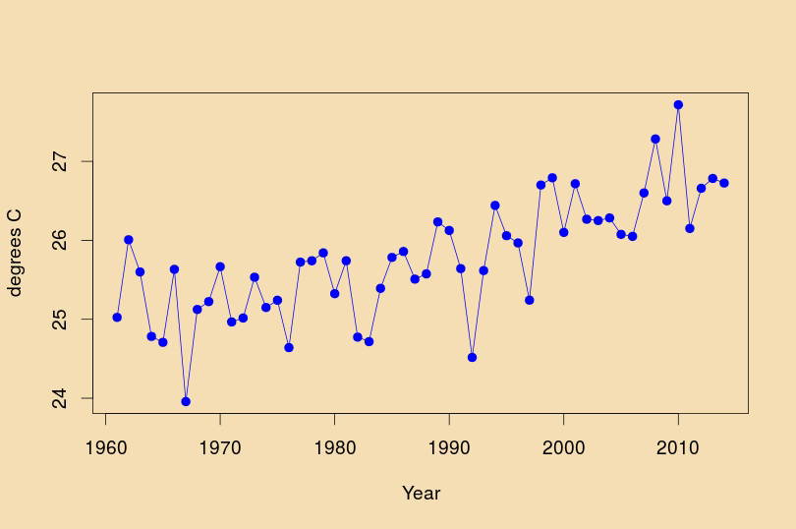
Επιπτώσεις & Προσαρμογή
Επιπτώσεις της κλιματικής αλλαγής στην Κύπρο
1961-2015 ετήσια θερμοκρασία -Λευκωσία
Μετεωρολογική Υπηρεσία
Εκδήλωση για την Ημέρα Περιβάλλοντος | Βουλή των Αντιπροσώπων | 6 Ιουνίου 2018
Notes:
First, the temperature has been increasing since 1960

Slide 15
Επιπτώσεις & Προσαρμογή
Επιπτώσεις της κλιματικής αλλαγής στην Κύπρο
1916-2015 Ετήσια μέση βροχόπτωση (mm)
Μετεωρολογική Υπηρεσία
Εκδήλωση για την Ημέρα Περιβάλλοντος | Βουλή των Αντιπροσώπων | 6 Ιουνίου 2018
Notes:
Precipitation has been decreasing

Slide 16
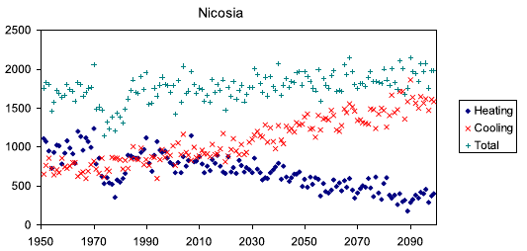
Επιπτώσεις & Προσαρμογή
Επιπτώσεις της κλιματικής αλλαγής στην Κύπρο
ΕΝΕΡΓΕΙΑ: Αύξηση στη συνολικές ανάγκες ενέργειας
Zachariades and Hadjinicolaou, Energy, 2014
Εκδήλωση για την Ημέρα Περιβάλλοντος | Βουλή των Αντιπροσώπων | 6 Ιουνίου 2018
Notes:
Since it is expected that this trend will continue, there will be an impact on energy demands

Slide 17
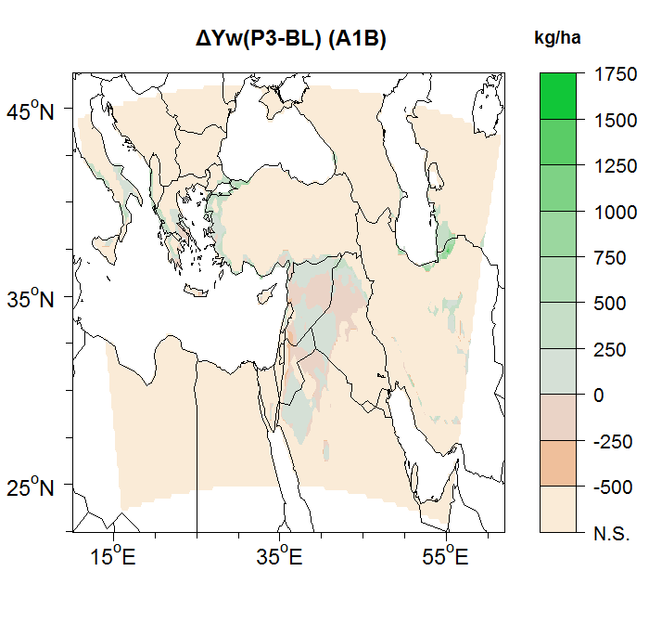
Επιπτώσεις & Προσαρμογή
Επιπτώσεις της κλιματικής αλλαγής στην Κύπρο
ΓΕΩΡΓΙΑ: Μείωση στην γεωργική παραγωγή
Constantinidou et al., 2016
Εκδήλωση για την Ημέρα Περιβάλλοντος | Βουλή των Αντιπροσώπων | 6 Ιουνίου 2018
Notes:
and crop production will decrease

Slide 18
Επιπτώσεις & Προσαρμογή
2015
Εκτίμηση κινδύνου από την κλιματική αλλαγή στην Κύπρο
Μάιος 2017
Το Υπουργικό Συμβούλιο της Κύπρου αποφασίζει να εγκρίνει την Εθνική Στρατηγική και το Εθνικό Σχέδιο Δράσης της Κύπρου για την Προσαρμογή στην Κλιματική Αλλαγή
2011-2014
CYPADAPT (LIFE project): Ανάπτυξη εθνικής στρατηγικής για την προσαρμογή στις δυσμενείς επιπτώσεις της κλιματικής αλλαγής στην Κύπρο
Εθνικό Σχέδιο για την Προσαρμογή
Εκδήλωση για την Ημέρα Περιβάλλοντος | Βουλή των Αντιπροσώπων | 6 Ιουνίου 2018
Notes:
And what do we do:
After the implementation of a successful LIFE project during 2011-2014, the first draft of the national strategy for adaptation to climate change adverse impacts in Cyprus was available.
In 2015 the climate risk assessment was prepared
Finally, after combining the two documents, the National Strategy and National Action Plan of Cyprus on Adaptation to Climate Change was adopted in May 2017 by the Council of Ministers

Slide 19
Επιπτώσεις & Προσαρμογή
Νερό
Έδαφος
Παράκτιες περιοχές
Βιοποικιλότητα
Γεωργία
Δάση
Υγεία
Τουρισμός
Υποδομές
Ενέργεια
Εθνικό Σχέδιο για την Προσαρμογή
Η εφαρμογή της στρατηγικής στοχεύει στην ενίσχυση της ικανότητας της Κύπρου να προσαρμοστεί στην παρατηρούμενη και προβλεπόμενη κλιματική αλλαγή και στοχεύει στην αποτελεσματική πρόληψη και αντιμετώπιση των αρνητικών επιπτώσεων της κλιματικής αλλαγής.
Η στρατηγική συνοδεύεται από το εθνικό σχέδιο δράσης που αποτελείται από 57 δράσεις σε 10 τομείς
Απαιτείται ετήσια αναθεώρηση της στρατηγικής και του σχεδίου δράσης
Εκδήλωση για την Ημέρα Περιβάλλοντος | Βουλή των Αντιπροσώπων | 6 Ιουνίου 2018
Notes:
The implementation of the Strategy aims at enhancing Cyprus' capacity to adapt to observed and projected climate change and aims to effectively prevent and address the negative impacts of climate change.
The Strategy is accompanied by the National Action Plan which consists of 57 actions in 10 sectors: Water, Soil, Coastal areas, Biodiversity, Agriculture, Forests, Health, Energy, Tourism and Infrastructure
Biannual revision of the strategy and the action plan is foreseen in the council of ministers’ decision

Slide 20
Συμπεράσματα

Slide 21
Συμπεράσματα
Πολιτικές και μέτρα για (i) τη μείωση εκπομπών αερίων του θερμοκηπίου και (ii) την προσαρμογή στην κλιματική αλλαγή
Η Κύπρος, παρά τον φιλόδοξο στόχο που αναμένεται να αναλάβει, εκτιμάται ότι με την εφαρμογή των κατάλληλων πολιτικών και μέτρων προς επίτευξή του, θα ανεξαρτητοποιηθεί σε μεγάλο βαθμό από την εισαγωγή ορυκτών καυσίμων, θα ενισχύσει την ανταγωνιστικότητά της, θα δημιουργήσει νέες θέσεις εργασίας και θα μεταβεί σε οικονομία χαμηλών εκπομπών άνθρακα. Παράλληλα, μέσα από το νέο πακέτο κλίμα και ενέργειας της ΕΕ, η Κύπρος θα μπορεί να αξιοποιήσει κατάλληλα χρηματοδοτικά εργαλεία, τα οποία θα υποστηρίζουν την υλοποίηση των σχετικών πολιτικών μέτρων.
Εκδήλωση για την Ημέρα Περιβάλλοντος | Βουλή των Αντιπροσώπων | 6 Ιουνίου 2018

Slide 22
Συμπεράσματα
Πολιτικές και μέτρα για (i) τη μείωση εκπομπών αερίων του θερμοκηπίου και (ii) την προσαρμογή στην κλιματική αλλαγή
Η υιοθέτηση δράσεων Προσαρμογής αναμένεται ότι θα συμβάλει στην προώθηση της αειφόρου, πράσινης και γαλάζιας ανάπτυξης, στην ορθολογιστική διαχείριση πόρων, στη βελτίωση της αποδοτικότητας παραγωγής και στην προστασία των υποδομών. Επίσης, αναμένεται ότι θα συνεισφέρει στην αναζωογόνηση της οικονομίας με νέες ευκαιρίες τόσο για την αγορά, με επενδύσεις σε καινοτόμες τεχνολογίες και προϊόντα ανθεκτικά στην κλιματική αλλαγή, όσο και για την απασχόληση σε πολλούς τομείς και δραστηριοποίηση των μικρομεσαίων επιχειρήσεων, ενώ θα συμβάλει ουσιαστικά στην πρόληψη, προστασία και βελτίωση της δημόσιας υγείας, της ευημερίας και της ποιότητας ζωής των πολιτών καθώς και την προστασία της πολιτιστικής μας κληρονομίας.
Εκδήλωση για την Ημέρα Περιβάλλοντος | Βουλή των Αντιπροσώπων | 6 Ιουνίου 2018

Slide 23
ΕΥΧΑΡΙΣΤΩ
Δρ. Θεόδουλος Μεσημέρης
Τμήμα Περιβάλλοντος
Υπουργείο Γεωργίας, Αγροτικής Ανάπτυξης & Περιβάλλοντος

